Slide 1
Übung 2 – Laden der Landing Zone

Slide 2
Agenda
Aufgabenstellung
Lernziele
Zweck der Landing Zone
Laden der Landing Zone
Erstellen eines weiteren Azure Blob Containers
Erstellen und Einrichtung einer Azure Data Factory Pipeline
Begutachtung der Ergebnisse

Slide 3
1 Aufgabenstellung
In dieser Übungsaufgabe sollen Sie mit der Implementierung des Data Warehouse beginnen. Das Data Warehouse besteht aus drei aufeinanderfolgenden Schichten. Es handelt sich dabei um die Schichten Landing Zone, Staging Area und Data Warehouse Schicht. Gegenstand dieser Übungsaufgabe ist die Implementierung der Landing Zone. Ihr Vorgesetzter möchte von Ihnen, dass Sie die Landing Zone mit Hilfe einer weiteren Azure Data Factory Pipeline beladen. Die Landing Zone besteht aus Tabellen in der SQL-Datenbank. Die Implementierung der zwei anderen Schichten ist Gegenstand der Übungen drei und vier. Das Endziel der Fallstudie ist die Historisierung der Daten, mit Hilfe des Datenmodells Data Vault 2.0. Ihr Vorgesetzter hat Ihnen einen Entwurf der Data Warehouse Architektur bereitgestellt, an dem Sie sich orientieren können. Zur Ausführung dieser Übungsaufgabe hat er Ihnen zudem einen sample Datensatz bereitgestellt. Auf der nächsten Folie finden Sie außerdem einige Rahmenbedingungen, die bei der Implementierung des Data Warehouse, beachtet werden sollen.

Slide 4
1 Aufgabenstellung
Rahmenbedingungen:
Die Integration der Daten soll mit Hilfe eines ELT-Prozesses umgesetzt werden. Bei einem ELT-Prozess werden die Daten erst in ein Zielsystem geladen, bevor die Daten transformiert werden.
Die Datentransformation soll ausschließlich mit dem Tool dbt ausgeführt werden.
Der Quellcode für die Pipelines in der Azure Data Factory und der SQL-Code in dbt sollen in GitHub verfügbar sein.

Slide 5

2 Lernziele
Zweck der Landing Zone verstehen.
Erstellung, Einrichtung und Implementierung einer Azure Data Factory Pipeline zur Beladung der Landing Zone.
Den Ablauf der Pipeline verstehen

Slide 6
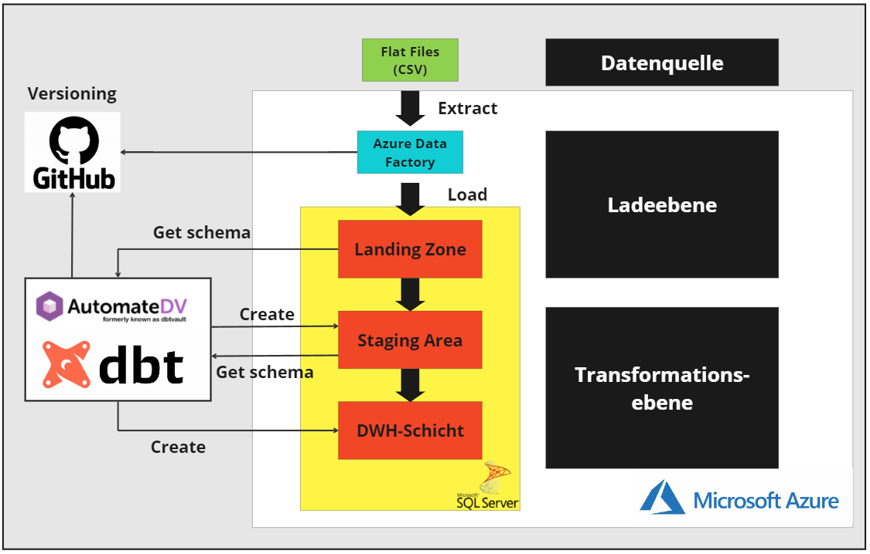
3 Zweck der Landing Zone
Die Landing Zone ist die erste Schicht in dem Data Warehouse und hat den Zweck extrahierte Rohdaten für die weiteren Schichten des Data Warehouse bereitzustellen. Innerhalb dieser Architektur kann nicht auf die Landing Zone verzichtet werden, weil als Datenintegrationsansatz ein ELT-Prozess gewählt wurde. Als Datentransformationswerkzeug wurde dbt ausgewählt. Dbt führt Datentransformationen auf einer Datenbank mithilfe von SQL durch. Folglich müssen die Daten als erstes in einer Datenbank bereitgestellt werden, damit Datentransformationen mit dbt ausgeführt werden können.

Slide 7

Lernziele
Zweck der Landing Zone verstehen.
Erstellung, Einrichtung und Implementierung einer Azure Data Factory Pipeline zur Beladung der Landing Zone.
Den Ablauf der Pipeline verstehen

Slide 8
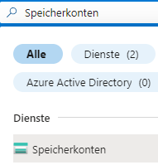
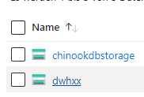
4.1 Erstellen eines weiteren Azure Blob Containers
In Übung 1 haben Sie bereits ein Azure Blob Speicherkonto erstellt und den Container incrementalload hinzugefügt. In dieser Unteraufgabe sollen Sie dieses Speicherkonto um einen weiteren Container ergänzen und einige CSV-Dateien dort einfügen. Befolgen Sie dafür die folgenden Schritte:
Melden Sie sich unter https://portal.azure.com/ mit ihren Zugangsdaten an.
Geben Sie in die Suchzeile Speicherkonten aus und klicken Sie auf das markierte Symbol.
Wählen Sie ihr Speicherkonto (dwhxx) aus.
2
3

Slide 9
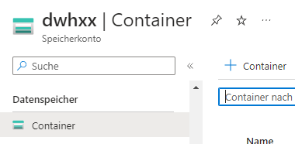
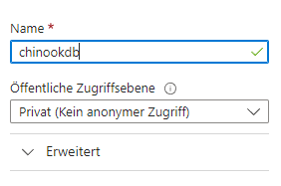
4.1 Erstellen eines weiteren Azure Blob Containers
Klicken Sie unter Datenspeicher auf Container und anschließend auf das + Container.
Benennen Sie den Container chinookdb ,stellen Sie eine private Zugriffsebene ein und drücken Sie auf Erstellen.
4
5

Slide 10
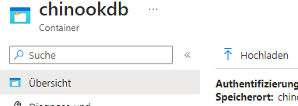
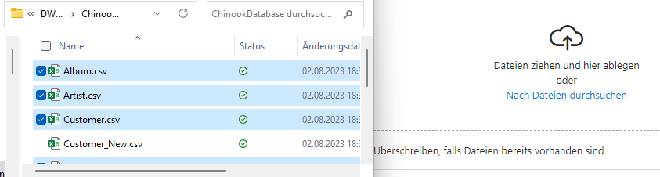
4.1 Erstellen eines weiteren Azure Blob Containers
Öffnen Sie den neuen Container, indem Sie auf ihn draufdrücken und klicken Sie anschließend auf Hochladen.
Laden Sie alle CSV-Dateien aus dem Ordner ChinookDatabase von ihrem lokalen Rechner hoch außer Customer_New.csv (11 Dateien) .
6
7

Slide 11
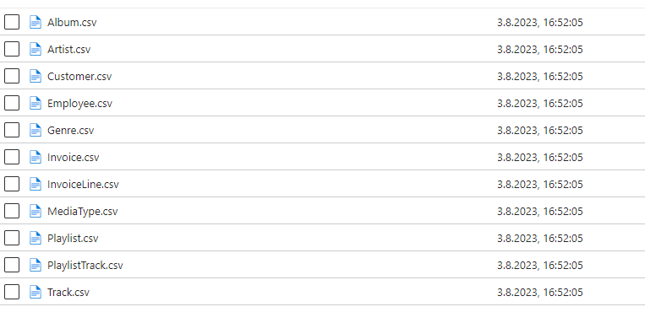
4.1 Erstellen eines weiteren Azure Blob Containers
Ergebnis:

Slide 12
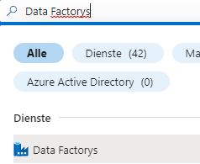
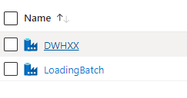
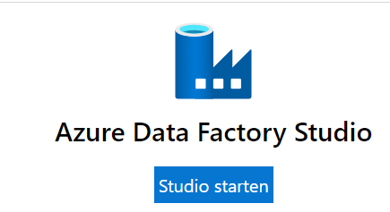
4.2 Erstellung und Einrichtung einer Azure Data Factory Pipeline
In dieser Unteraufgabe geht es darum, die Daten aus dem zuvor erstellten Blob Container in die Datenbank (Landing Zone) zu laden. Befolgen Sie dafür die folgenden Schritte:
Geben Sie in die Suchleiste Data Factorys ein, klicken Sie auf das Symbol und wählen Sie anschließend ihre Data Factory (DWHXX) aus.
Starten Sie anschließend die Data Factory, indem Sie auf Studio Starten drücken.
1
2

Slide 13
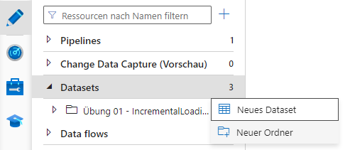
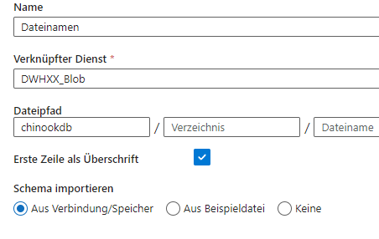

4.2 Erstellung und Einrichtung einer Azure Data Factory Pipeline
Klicken Sie auf den Stift (Author) und erstellen Sie unter Datasets einen neuen Ordner mit dem Namen Übung 2 – Landing Zone.
Erstellen Sie innerhalb dieses Ordners das Dataset Dateinamen mit den folgenden Konfigurationen:
Azure-Blobspeicher
DelimitedText
Verknüpfter Dienst: DWHXX_Blob
Dateipfad: chinookdb
Schema importieren: Aus Verbindung Speicher
3
4

Slide 14
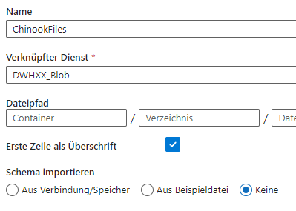
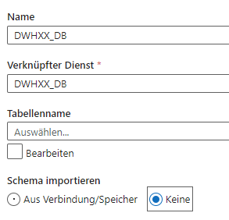
4.2 Erstellung und Einrichtung einer Azure Data Factory Pipeline
Erstellen Sie innerhalb dieses Ordners das Dataset ChinookFiles mit den folgenden Konfigurationen:
Azure-Blobspeicher
DelimitedText
Verknüpfter Dienst: DWHXX_Blob
Dateipfad: Nichts auswählen
Schema importieren: Keine
Erstellen Sie innerhalb dieses Ordners das Dataset DWHXX_DB mit den folgenden Konfigurationen:
Azure SQL-Datenbank
Verknüpfter Dienst: DWHXX_DB
Tabellenname: Nichts auswählen
Schema importieren: Keine
5
6

Slide 15
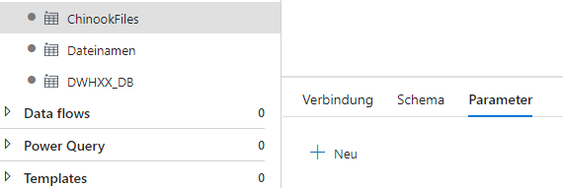

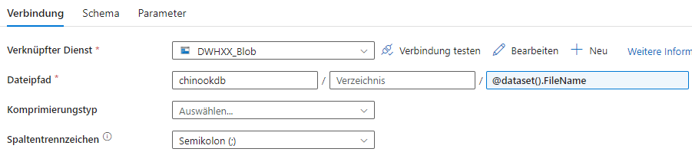

4.2 Erstellung und Einrichtung einer Azure Data Factory Pipeline
Klicken Sie anschließend auf das neu erstellte Dataset ChinookFiles und navigieren Sie in den Reiter Parameter. Drücken Sie dort auf Neu.
Erstellen Sie den Parameter FileName. Stellen Sie als Typ Zeichenfolge ein.
Navigieren Sie anschließend in den Reiter Verbindung und geben Sie unter dem Dateinamen im Dateipfad @dataset().FileName ein. Drücken Sie dafür zuvor auf Dynamsichen Inhalt hintzufügen. Stellen Sie als Spaltentrennzeichen Semikolon (;) ein. Wählen Sie als Container chinookdb aus.
7
8
9

Slide 16
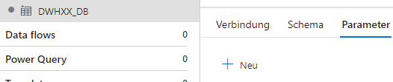

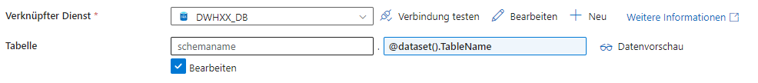
4.2 Erstellung und Einrichtung einer Azure Data Factory Pipeline
10
Klicken Sie anschließend auf das neu erstellte Dataset DWHXX_DB und navigieren Sie in den Reiter Parameter. Drücken Sie dort auf Neu.
Erstellen Sie den Parameter TableName. Stellen Sie als Typ Zeichenfolge ein.
Navigieren Sie anschließend in den Reiter Verbindung, markieren Sie die Checkbox Bearbeiten, und drücken Sie unter tabellenname auf Dynamischen Inhalt hinzufügen. Geben Sie Ausdruck @dataset().TableName an
11
12

Slide 17

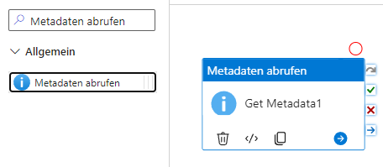
4.2 Erstellung und Einrichtung einer Azure Data Factory Pipeline
Wechseln Sie in den Reiter Pipelines und erstellen Sie eine Neue Pipeline mit dem Namen Pipeline_LandingZone.
Suchen Sie anschließend in der Suchleiste für Aktivitäten nach Metadaten abrufen und ziehen Sie diesen Baustein per Drag & Drop in die Arbeitsfläche.
13
14

Slide 18
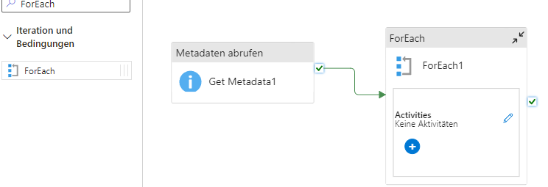
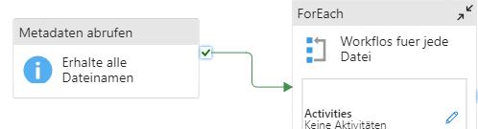
4.2 Erstellung und Einrichtung einer Azure Data Factory Pipeline
15
Wiederholen Sie Schritt 14 nur mit dem Baustein ForEach. Verbinden Sie die beiden Bausteine wie im Screenshot gezeigt.
Benennen Sie die beiden Bausteine um, so wie im Screenshot gezeigt.
16

Slide 19
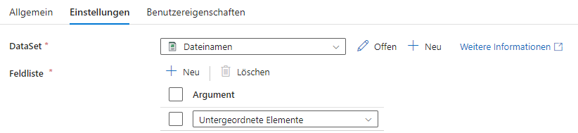
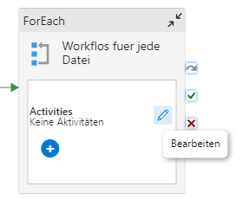
4.2 Erstellung und Einrichtung einer Azure Data Factory Pipeline
Klicken Sie auf den Baustein Metadaten abrufen und wechseln Sie in den Reiter Einstellungen. Wählen Sie dort als DataSet Dateinamen aus. Klicken Sie anschließend unter Feldliste auf Neu und wählen Sie als Argument Untergeordnete Elemente aus.
Drücken Sie in dem ForEach Baustein auf den markierten Stift.
17
18

Slide 20
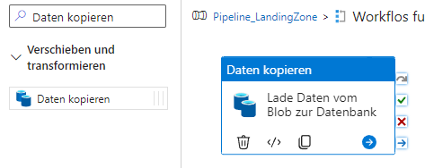

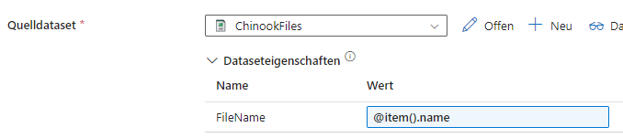
4.2 Erstellung und Einrichtung einer Azure Data Factory Pipeline
Suchen Sie unter Aktivitäten nach einem Daten Kopieren Baustein und ziehen Sie dieser per Drag & Drop in den Arbeitsbereich. Benennen Sie den Baustein Lade Daten vom Blob zur Datenbank.
Drücken Sie auf den Baustein Lade Daten vom Blob zur Datenbank und wechseln Sie in den Reiter Quelle. Wählen Sie als Quelldataset ChinookFiles aus. Klicken Sie unter dem Feld Wert neben FileName auf Dynamischen Inhalt hinzufügen und kopieren Sie den Ausdruck @item().name in das Feld.
19
20

Slide 21


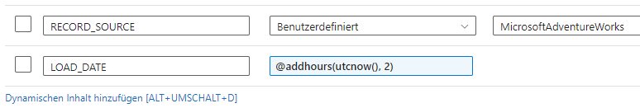
4.2 Erstellung und Einrichtung einer Azure Data Factory Pipeline
Scrollen Sie in dem Reiter Quelle nach ganz unten zu Zusätzliche Spalten und fügen Sie die Spalten RECORD_SOURCE und LOAD_DATE ein. Wählen Sie bei RECORD_SOURCE als Datentyp Benutzerdefiniert und geben Sie als Wert MicrosoftAdventureWorks ein.
Wählen Sie bei LOAD_DATE als Datentyp Dynamischen Inhalt hinzufügen und geben Sie den Ausdruck @addhours(utcnow(), 2) ein.
21
22

Slide 22
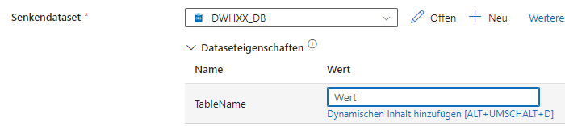

4.2 Erstellung und Einrichtung einer Azure Data Factory Pipeline
23
Wechseln Sie in den Reiter Senke und wählen Sie als Senkendataset DWHXX_DB aus.
Klicken Sie bei unter dem Feld Wert neben Table Name auf Dynamischen Inhalt hinzufügen und geben Sie den Ausdruck @concat(replace(item().name,'.csv','')) ein.
24

Slide 23
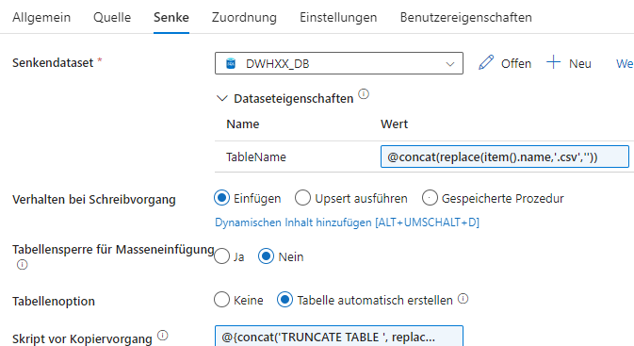
4.2 Erstellung und Einrichtung einer Azure Data Factory Pipeline
Wählen Sie bei Verhalten bei Schreibvorgang Einfügen und als Tabellenoption Tabelle automatisch erstellen aus.

Slide 24
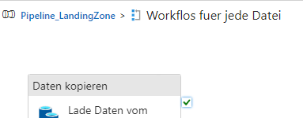
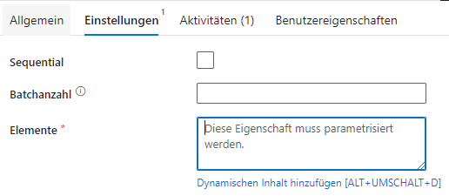
4.2 Erstellung und Einrichtung einer Azure Data Factory Pipeline
26
Verlassen Sie den ForEach Baustein, indem Sie auf Pipeline_LandingZone drücken.
Drücken Sie auf den ForEach Baustein und gehen Sie in den Reiter Einstellungen. Klicken Sie unter Elemente auf Dynamischen Inhalt hinzufügen und geben Sie dort den Ausdruck @activity('Erhalte alle Dateinamen').output.childItems ein.
27

Slide 25
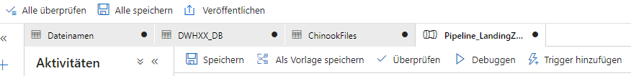
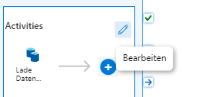
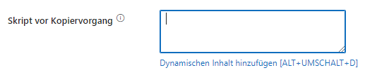
4.2 Erstellung und Einrichtung einer Azure Data Factory Pipeline
28
Drücken Sie ganz oben in der Leiste auf Alles Überprüfen. Wenn die Überprüfung erfolgreich ist drücken Sie Debuggen.
Wenn das Debugging erfolgreich war, drücken Sie erneut auf den Stift in dem ForEach Baustein und klicken Sie danach in den Daten Kopieren Baustein.
Gehen Sie in den Reiter Senke und wählen Sie bei Skript vor Kopiervorgang Dynamischen Inhalt hinzufügen und geben Sie als Ausdruck @{concat('TRUNCATE TABLE ', replace(item().name,'.csv',''))} ein.
29
30

Slide 26
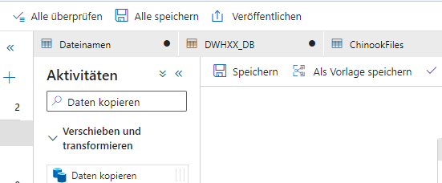
4.2 Erstellung und Einrichtung einer Azure Data Factory Pipeline
Drücken Sie nochmal auf Alles Überprüfen und Debuggen Sie nochmal. Wenn der Debugging Prozess erfolgreich war, wechseln Sie in SSMS und schauen nach, was in der Datenbank passiert ist.
Wechseln Sie erneut in die Azure Data Factory und drücken Sie zuerst auf Alles Speichern und anschließend auf Veröffentlichen.
Synchronisieren Sie ihr lokales Git Repository erneut mit dem remote Git Repository, wie zum Ende in Übung 1.

Slide 27
Lernziele
Zweck der Landing Zone verstehen.
Erstellung, Einrichtung und Implementierung einer Azure Data Factory Pipeline zur Beladung der Landing Zone.
Den Ablauf der Pipeline verstehen

Slide 28
Fragen
Was genau macht die Pipeline Pipeline_LandingZone und wie macht sie es? (Grob)
Der Metadaten abrufen Baustein ruft mithilfe des Datasets Dateinamen, die Dateinamen jedes CSV-Files in dem Azure Blob Container chinookdb auf.
Das Ergebnis des Metadaten abrufen Bausteins wird in einer ForEach Aktivität aufgegriffen, um Daten vom Azure Blob Container in die SQL-Datenbank einzufügen. Der ForEach Container verhält sich, wie eine For-Schleife und führt ein Daten kopieren Baustein für jede Datei in dem Azure Blob Container aus. Der Daten kopieren Baustein kopiert die jede CSV-Datei aus dem Azure Blob Container, fügt die Spalten LOAD_DATE und RECORD_SOURCE hinzu und lädt die Tabelle anschließend in die SQL-Datenbank.
Beim Aufbau der Pipeline wurden viele dynamische Inhalte hinzugefügt, um die gleiche Aktivität nicht für jede CSV-Datei einzeln ausführen zu müssen. Dadurch kann das Vorgehen in der Pipeline als dynamisch charakterisiert werden.
Als Hilfsmittel bei der Erstellung der Pipeline wurde der folgende Artikelgenutzt: https://www.techbrothersit.com/2021/12/how-to-load-multiple-csv-files-to.html (zuletzt geprüft am 13.08.2023)

Slide 29
Fragen
Welcher Vorteil ergibt sich aus dem Vorgehen, das in der Pipeline gewählt wurde?
Ein alternatives Vorgehen hätte darin bestanden, für jede CSV-Datei ein Dataset und ein Daten Kopieren Baustein einzurichten. Dadurch hätte das Einrichten der Pipeline viel länger gedauert und die Pipeline wäre nicht übersichtlich. Durch das Hinzufügen vieler dynamischer Inhalte konnte die gleiche Aktivität für jede CSV-Datei, unabhängig von dem Namen und dem Inhalt der Datei, ausgeführt werden. Die Pipeline konnte dadurch viel kompakter und übersichtlicher gestaltet werden.

Slide 30
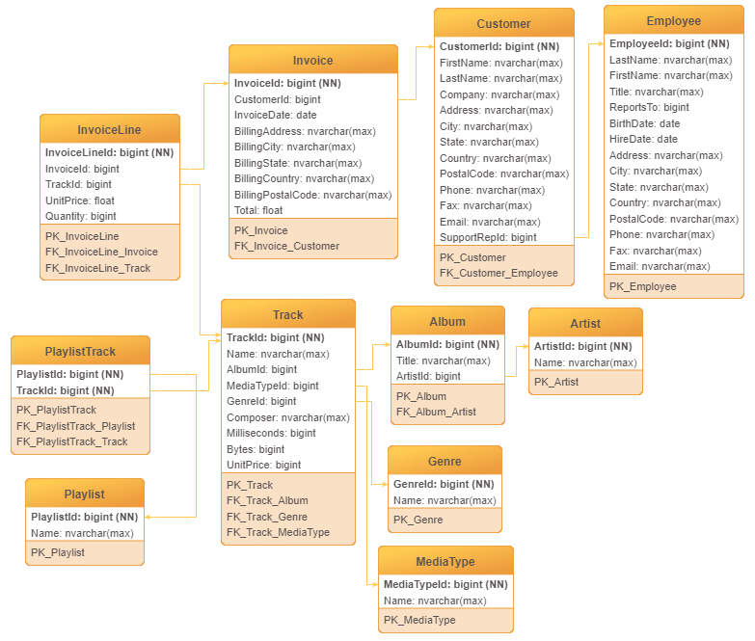
Fragen
Was hat sich im Vergleich zu vorher in SSMS geändert?
Es sind elf neue Tabellen hinzugekommen. Es handelt sich dabei um die Tabellen:
Artist
Album
Track
PlaylistTrack
Playlist
Genre
MediaTyoe
Invoice
InvoiceLine
Customer
Employee

Slide 31
Lernziele
Zweck der Landing Zone verstehen.
Erstellung, Einrichtung und Implementierung einer Azure Data Factory Pipeline zur Beladung der Landing Zone.
Den Ablauf der Pipeline verstehen

Slide 32
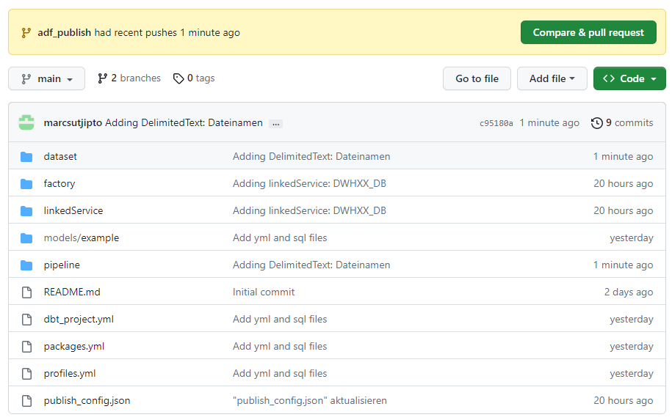
Ergebnis in GitHub

